Slide 1
Методическая находка
Учитель начальных классов
Тарасова Наталья Валерьевна

Slide 2
Проектная деятельность
Метод проектов – это совместная деятельность учителя и учащихся, направленная на поиск решения возникшей проблемы, проблемной ситуации.

Slide 3
Проектная и исследовательская деятельности дают возможность формировать на их основе учебно-познавательную деятельность учащихся, так как структурно эти виды деятельности сходны.

Slide 4
Формирование умений школьников
1. Определять цель деятельности, планировать её, выполнять действия и операции, соотносить результат деятельности и её цель, контролировать свои действия.
2. Выполнять мыслительные операции, входящие в состав проектной деятельности.
3. Проводить наблюдения. Ставить простые эксперименты, строить простые модели объектов и явлений окружающего мира.

Slide 5
Схема разработки проекта
Сообщение темы проекта. Подбор материала и продумывание оформления сообщения.
Обмен найденной информацией. Оформление своего сообщения.
Отчёт о проделанной работе, презентация своего проекта.

Slide 6
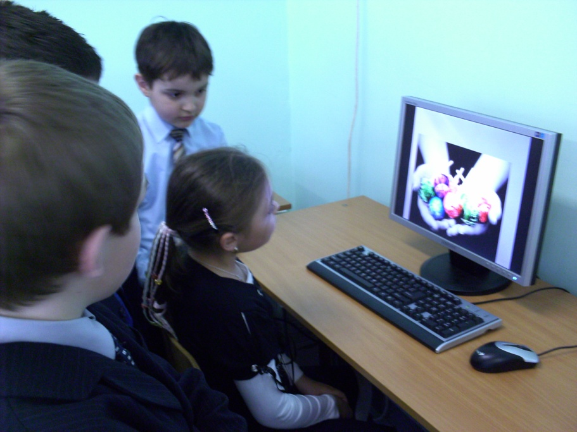
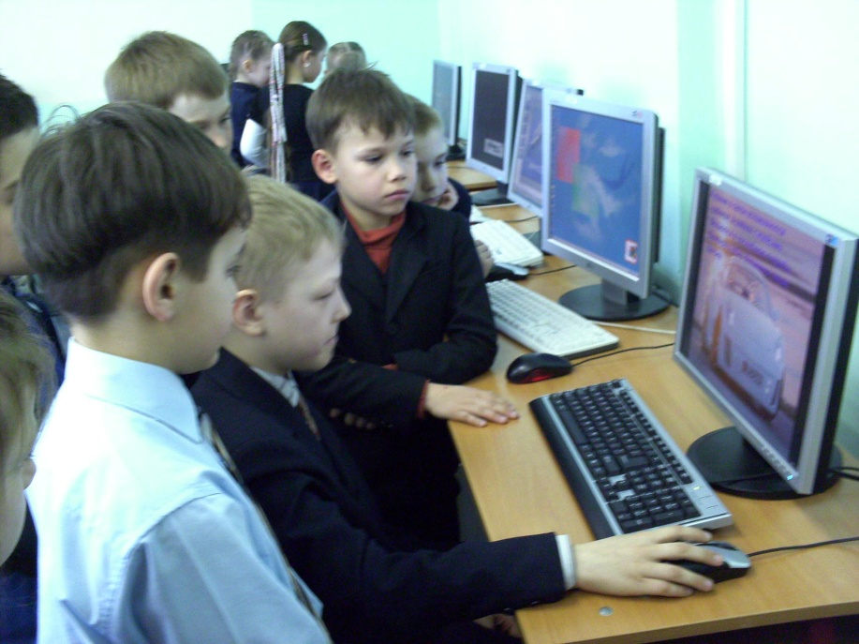
Задача проектной деятельности
В задачи проектной деятельности входит не только создание проекта по определённой теме, но и продумать презентацию своего проекта, суметь заинтересовать слушателей, привлечь их внимание к своему проекту.

Slide 7
